Slide 1
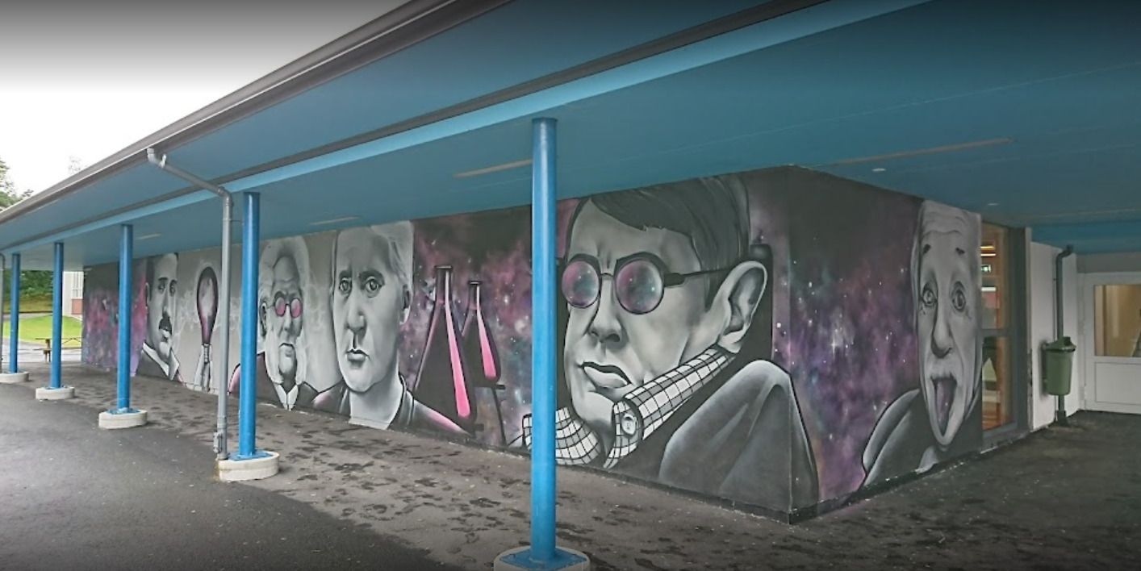
Velkommen til foreldremøte for 8. trinn
Notes:
Velkommen - jeg er rektor og heter
Noen kjenner Rå skole (har elever som har gått/går her), noen har ungdommer på andre skoler og noen er helt ferske ungdomsforeldre.

Slide 2
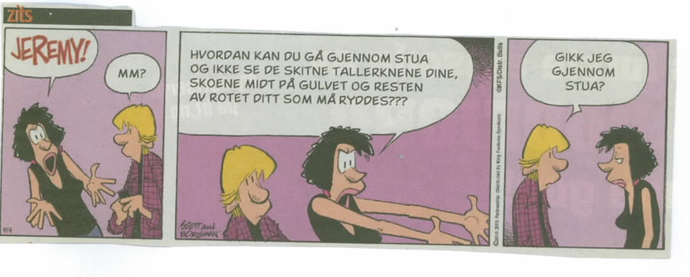
Notes:
Liker å vise denne på dette første 8. trinns møtet - den er ganske passende for den fasen vi nå skal inn i. Vi på skolen og dere hjemme
De skal i løpet av disse tre årene gjennom en kraftig ombygging i hjernen, de blir full av hormoner, de skal finne seg selv og de skal forholde seg til mange andre.
Og i dette lanskapet skal vi gjøre dem til «den beste utgaven av seg selv»
Det er dette som gjør det så spennende og til tider ekstremt frustrerende å jobbe i ungdomsskolen☺

Slide 3
Rå skole
Rektor: Marianne Ingebrigtsen
Avdelingsleder 8. trinn: Dag-Sveinung Åsheim
Avdelingsleder 9. trinn: Bente Langhelle Høiaas
Avdelingsleder 10. trinn: Hilde-Merethe Ivarhus
Rådgivere: Frode Stubseid (8A, D og E) og Cathrine H. Jacobsen (8B og C)
Miljøveileder: Svanhild Garvik
Assistenter: Sissel Senneseth og Kari Vikøren
Helsesykepleiere: Line Tøgersen Svortevik og Mia Sætre Nedretvedt
Ledende renholder: Elena Nappen Arsua
Vedlikeholdsteknikker: Kenneth Steinsvik
Notes:
Og vi som skal bidra til dette er:
Og ikke minst de som er aller viktigst - lærerne - PRESENTERE DEM! Alle sammen er vi laget rundt elevene.
I tillegg er Utekontakten også der for å skape trygge ungdomsmiljø, både på skolen og fritiden. De har presentert seg i klassene og de innom her i noen storefri i uken. De kan invitere til ulike aktiviteter og da kontakter de alltid foreldrene i forkant.
Men for å lykkes må vi samarbeide godt med dere foreldre.

Slide 4
FAU
Rå skole har et aktivt foreldreutvalg som arbeider for et godt skolemiljø.
Saker til FAU kan meldes på epost:
fau.raskole@gmail.com
Notes:
Så i tillegg til den dialogen vi må ha om deres egen ungdom er det også viktig med innpill og engasjemang fra foreldre opp mot skolen som helhet. Og til det har vi et flott FAU her på skolen. Møte en gang i måneden der ulike saker knyttet til skolen og elevenes trivsel og læringsmiljø er tema. Dere skal etterpå klassevis velge foreldrerepresentanter for alle tre årene her på Rå skole. 6 stk., 2 pr. år og 4 av disse blir FAU-representanter, 2 fram til jul i 9. og 2 ut 10.

Slide 5
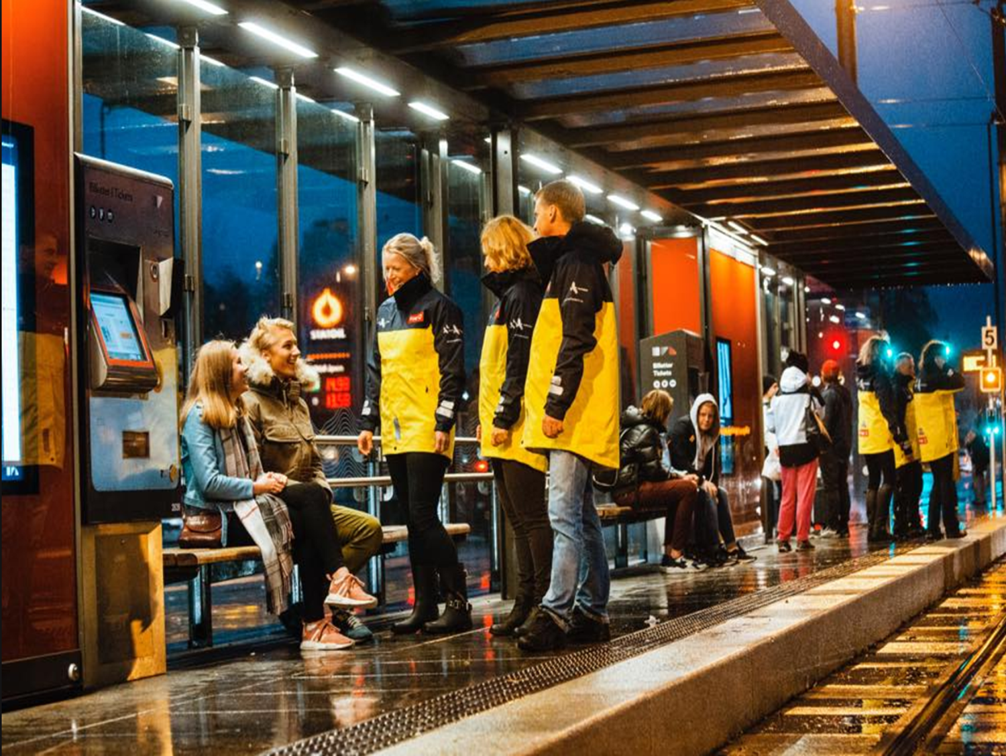
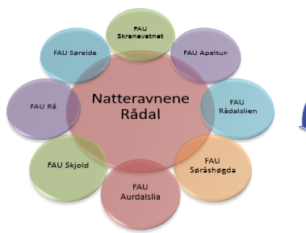
Natteravnene
Det handler om å bry seg om det som skjer i nærmiljøet –
skape trygghet, trivsel og tilhørighet for de unge ved å være til stede
Natteravnene Rådal består og drives av FAU-ene på overnevnte skoler.
Natteravning er den eneste formen for «dugnad» en utfører på ungdomskolen – på barneskolen bidrar 7. trinn.
Foreldre innkalles og deltar på en ravnevakt (3,5 time) per skoleår per elev.
Nødvending informasjon om natteravnrollen fås ved oppmøte – her får en også utdelt jakke/vest og førstehjelpsutstyr.
natteravneneraadal@gmail.com
Natteravnene Rådal
Notes:
Vi har en viktig aktør til i vårt nærmiljø som bidrar til et trygt ungdomsmiljø og det er Natteravnene. Vi er heldige som har dem lokalisert her på skolen vår. Dette er et veldig viktig bidrag fra dere foreldre for å skape trygge ungdomsmiljø.

Slide 6
Trygt og godt skolemiljø
§9a i opplæringsloven
alle elever har rett til et trygt og godt skolemiljø som fremmer helse, trivsel og læring
skolen skal ha nulltoleranse mot krenking som mobbing, vold, diskriminering og trakassering
Notes:
Et omfattende lag rundt ungdommene våre.
Trygt og godt skolemiljø er en forutsetning for både læring og trivsel. Dette jobbes det kontinuerlig med. Ekstra viktig nå i starten av 8. klasse. Vi setter sammen en gjeng med ulikheter som skal fungere sammen både sosialt og faglig. Dette er krevende både for ungdommene og for lærerne som skal forholde seg til 30 samtidig.
På 8. trinn skal elevene bli kjent med lærerne sine, de skal bli kjent med hverandre og lærerne skal bli kjent med elevene - både enkeltvis og som gruppe. De skal bli kjent med Rå skole og hva vi forventer av dem her.
Dette jobbes det med hver eneste dag. Og noe av det vi bruker for å veilede elevene er SMART-Egenskaper (egenskaper som er viktig for å ha det bra med seg selv og med andre i et fellesskap).
0-tolerranse betyr at vi skal gripe inn når vi ser/får vite at noen ikke har det bra.
Viktig å få vite dersom noen ikke har det bra - vi undersøker og setter inn tiltak
Lav terskel for å ringe hjem/ ta kontakt med skolen
For å få til dette for alle elever må vi jobbe kontinuerlig. Skape trygge relasjoner. Skape fellesskap, trivsel, samhold.
Dette gjennomsyrer alt vi holder på med
Tydelige rammer skaper trygghet
Veilede opp mot ordensreglene - elevene har både rettigheter og plikter.

Slide 7
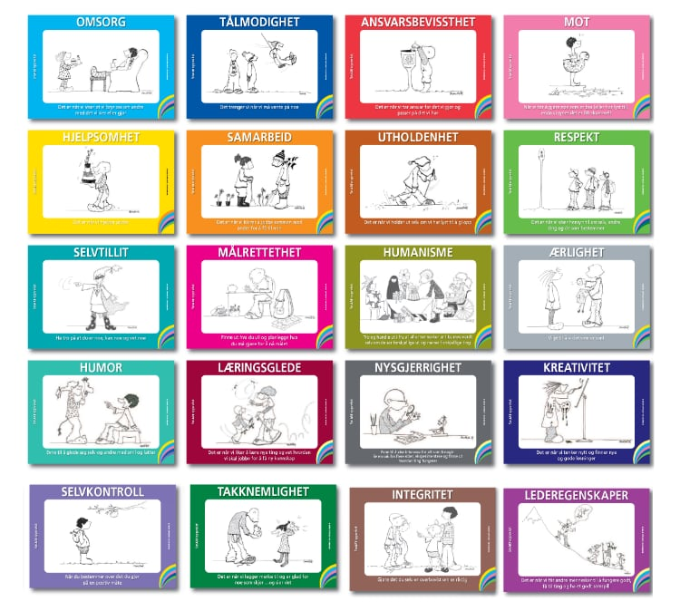
Notes:
Kurs på 10 ganger 2 timer, tirsdager 2+3 time
Rådgiver, kontaktlærer, foresatte og eleven selv
tar sammen avgjørelsen om å søke
8 elever + 2 lærere på hvert kurs
Kursets moduler: - sosial kompetanse (gi/motta et kompliment, be om hjelp, takle urettferdighet, motstå gruppepress, starte en samtale etc.) - bli kjent med egne følelser (forskjell mellom aggresjon og sinne, signaler, hva gjør deg sint og hvordan reagerer du etc. ) - moralsk resonnering (gruppen blir presentert for et dilemma som skal diskuteres, ofte hva som moralsk sett er rett og galt)

Slide 8
Som elev har du rett til et trygt, godt og inkluderende skolemiljø som fremmer helse, trivsel og læring.
Det betyr at du har rett til
at andre elever og voksne snakker fint til deg og om deg
å bli behandlet med respekt
å få være med i lek og andre aktiviteter på skolen
å bli hørt
å få ha tingene dine i fred
et skolemiljø som er rent og ryddig
Notes:
Inkluderende læringsmiljø handler om både trivsel/trygghet og læring. Dette er hentet fra ordensreglementet som dere har lest hjemme.
Formål med ordensreglementet: å skape et trygt og godt skolemiljø, som fremmer helse, trivsel og læring. Ordensreglementet skal bidra til å utvikle elevenes sosiale ferdigheter, og til å bygge positive relasjoner elevene imellom og mellom elever og ansatte.
Ansvar: Elever, ansatte og foreldre har ansvar for å skape et godt skolemiljø. Det betyr at en må møte hverandre med toleranse og respekt, og at en tar avstand fra mobbing, diskriminering, vold og skadeverk.

Slide 9
Som elev har du plikt til å arbeide for et trygt, godt og inkluderende skolemiljø som fremmer helse, trivsel og læring.
Det betyr at du skal vise god orden.
God orden er å
møte presis på skolen og til undervisningen
ha med nødvendig utstyr
gjøre skolearbeidet ditt så godt du kan til rett tid
ta vare på skolens eiendom og utstyr
følge reglene knyttet til bruk av digitalt utstyr og program i Regler for elever om bruk av digitalt utstyr, programvare og internett
Det betyr også at du skal vise god atferd.
God atferd er å
snakke fint til andre og om andre
behandle andre elever og ansatte med respekt
la andre elever få være med i lek og andre aktiviteter på skolen
lytte til andre
være på skolen og delta i undervisningen hele skoledagen
følge beskjeder fra de voksne på skolen
la andres ting være i fred
bare ta eller dele bilde, film eller lydopptak av andre dersom disse samtykker til dette
få godkjenning fra foreldrene før bilder av elever under 15 år blir publisert på nettet
følge reglene knyttet til nettvett i Regler for elever om bruk av digitalt utstyr, programvare og internett
Notes:
Dette er kriteriene for vurdering i orden og atferd. Dette jobbes det masse med nå i starten for 8. trinn. Erfaringene er at mange ikke er helt på plass når de første karakterene skal komme i januar, men vi er fortsatt bare underveis og veileder, gir råd, irettesetter og forklarer konsekvenser.
For mange vanskeligere å overholde dette når en samtidig skal få innpass av andre. Her er det viktig at vi samarbeider godt. Vi tar ikke kontakt ved den minste forseelse, for dette er noe elevene i løpet av ungdomsskolen skal lære seg å ta ansvar for selv. Men vi tar kontakt når vi mener at det er behov for en samtale hjemme om ting også. Vi vil elevene vel og at de skal bli gode deltakere i samfunnet. Da må det å delta i fellesskap og ta ansvar være en viktig del av opplæringen.

Slide 10
Danning og utdanning
“Dannelse som premiss for utdannelse”
Individet / fellesskapet
“Vi må være mer opptatt av verdien av å bidra til fellesskapet og mindre opptatt av enkeltindividets prestasjoner. Vi må hjelpe barna med å løfte blikket og være opptatt av noe annet enn seg selv.
Gleden over å være en del av noe større enn seg selv er mye mer solid enn den kortvarige gleden over egne prestasjoner eller ros og heiarop.”
Line Marie Warholm, psykolog. BT 27.08.2023 -
Notes:
Skolens doble oppdrag
Overordnet del i LK-20

Slide 11
Skolens fokusområder
Sammen for kvalitet, læring og medvirkning
Skolen utvikler systemer og praksiser som sikrer at elevene medvirker og er i dialog om mestring og motivasjon.
Dembra
Demokratisk beredskap mot rasisme og antisemetisme.
Handler om inkludering og motvirke utenforskap.
Dysleksivennlig skole
skaper et inkluderende og aksepterende miljø.
har gode systemer og har kompetanse på å finne elever som har vansker.
utnytter de mulighetene IKT gir i opplæringen.
sørger for at alle lærere har kompetanse i tilpasset undervisning for elever med dysleksi, dyskalkuli og utviklingsmessige språkforstyrrelser.
Notes:
Skolens fokusområder dette skoleåret : Kommunens plan for Bergensskolene de neste årene, Dembra fordi vi mener det er så viktig og det å legge tilrette for dyslektikere.
Dembra: Opplæringen skal gi elevene kunnskaper og ferdigheter til å møte utfordringer i tråd med demokratiske prinsipper. De skal forstå dilemmaer som ligger i å anerkjenne både flertallets rett og mindretallets rettigheter. De skal øve opp evnen til å tenke kritisk, lære seg å håndtere meningsbrytninger og respektere uenighet. Gjennom arbeidet med temaet skal elevene lære hvorfor demokratiet ikke kan tas for gitt, og at det må utvikles og vedlikeholdes.
Alt henger sammen og skal bidra til at vi når vårt dobble oppdrag

Slide 12
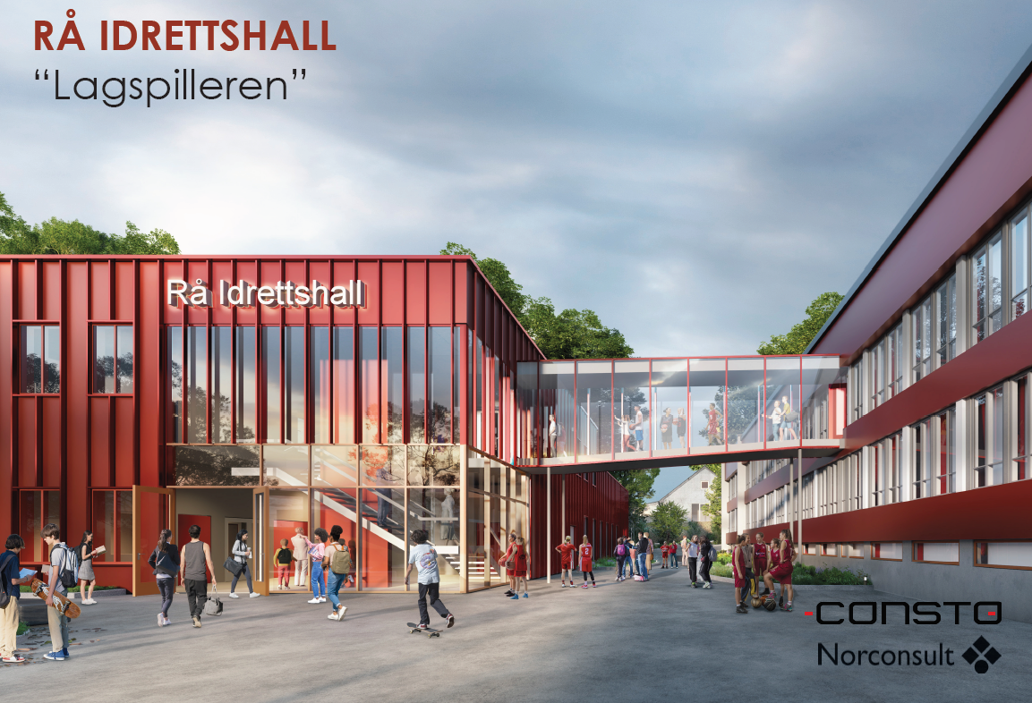
Notes:
Vi går inn i en byggeperiode. Dette har noen konsekvenser for timeplanen, men forhåpentligvis får disse elevene nyte godt av den i 10. klasse.

Slide 13
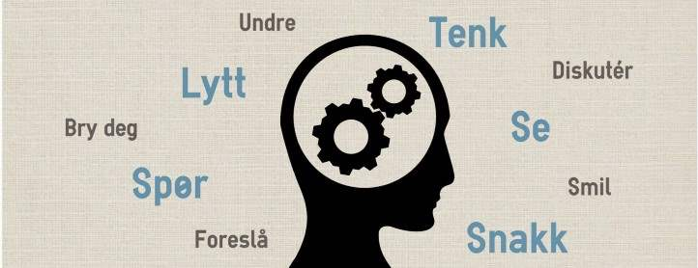
Informasjon fra rådgivere
Hva gjør vi?:
Overføringsmøter med barneskolene
Følger klassene gjennom tre år
Deltar på møter med foresatte og/eller PPT
Samarbeider med helsesykepleier
«Åpen dør»-politikk
Nærværsteam - skal forebygge skolefravær Lav terskel for kontakt med hjemmet 3 dager i løpet av en måned - kontaktlærer ringer hjem 10 dager i løpet av et kvartal - innkalling til nærnærsmøte

Slide 14
Nærværsteam
Består av: Frode Stubseid (rådgiver)
Cathrine H. Jacobsen (rådgiver)
Svanhild Garvik (miljøveileder)
Line Tøgersen Svortevik (helsesykepleier)

Slide 15
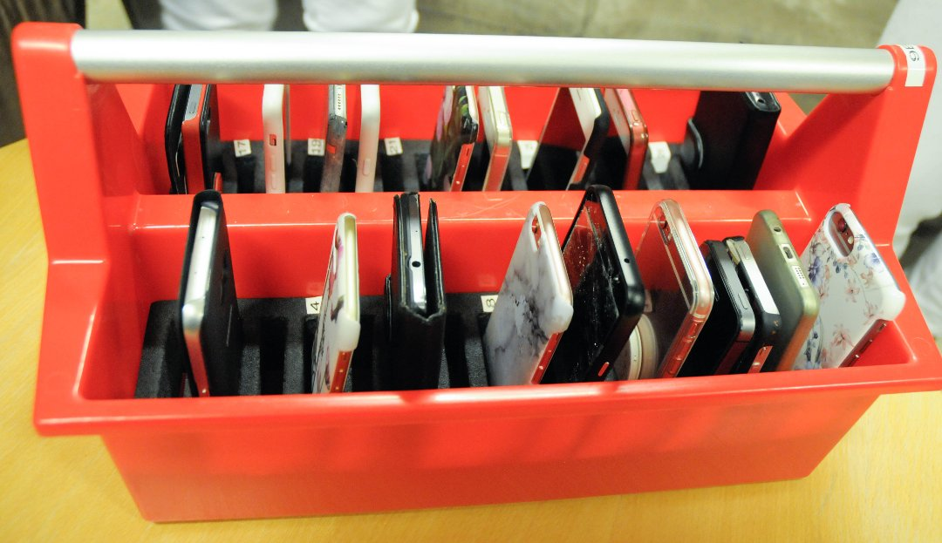
Regler og rutiner
Ordensreglementet
Vurdering i Orden og Atferd - beste karakter G
Varsel ved fare for nedsettelse
Permisjon - Bergen kommune har strenge
regler for å gi fri - søk via kontaktskjema på
skolens hjemmeside, kontaktlærer kan gi
inntil to dager.
Mobilhotell
Ikke gå på butikken
Chromebook

Slide 16
Utviklingssamtaler/oppstartssamtaler - 3 årig løp
1 utviklingssamtale i semesteret.
Ulikt fokus for hvert semester.
8.Trinn
Høsten : Trivsel, oppstart, mål, venner osv.
Våren : Karakterer, elevens egenvurdering, 3 hovedfag som fokus, smart, osv.
Oppstartssamtale nå i høst.
Dysleksi blir tema i oppstartssamtalen for de som har dette - viktig å få info om hvilke tilpasninger og arbeidsmetoder som passer best for den enkelte elev.
Andre ting som kan være relevant å vite som foresatte tenke er viktig.
Observasjoner fra lærere om det skulle være noe spesielt.
Eleven har reflektert over sin egen start på Rå.
Notes:
Emil sier noe om dette

Slide 17
Vurdering - Karakterfritt
Hvorfor?
Fokus på utviklingen og ikke enkeltresultat.
Senke forventningspress, og la elevene forstå at så lenge det er en positiv utviklings så gjøres ting riktig.
Endring i vurderingsspråket.
Hvor ønsker vi at fokuset skal være.
Foreldre og lærer må fokusere på hva de får til, og hva som må jobbes mer med.
Læringssynet endres og fokuset skifter.
Forankring hos eleven.
Det er viktig at eleven blir med på laget og får ta del slik at de også får eierskap til sin egen utvikling.
Egne vurderingskriterier i samhandling med lærer.
Refleksjonsspørsmål og egenvurdering som sentrale hjelpemidler.

Slide 18
Nasjonale prøver
Lesing
Regning
Engelsk
Formålet med nasjonale prøver er å gi skolen kunnskap om elevenes ferdigheter i lesing, regning og engelsk. Informasjonen fra prøvene skal danne grunnlag for underveisvurdering og kvalitetsutvikling på alle nivåer i skolesystemet.

Slide 19
Skolehelsetjenesten på Rå ungdomsskole
Line Svortevik Thøgersen 945 00 711
og Mia Sætre Nedretvedt 408 12 443
E-post:
line.svortevik@bergen.kommune.no
Mia.nedretvedt@bergen.kommune.no
helsestasjon.sandsli@bergen.kommune.no
Til stede: mandag - torsdag
Notes:
Åpen dør
Lærere og foreldre kan bestille timer

Slide 20
Faste oppgaver skolehelsetjenesten 8.-10. trinn
8. trinn:
- Individuell helseundersøkelse med vekstmåling.
- Tema «vold og overgrep» tas opp med alle.
- Nytt fra i år – skoliose screening.
- Undervisning i samarbeid med skolen.
9. trinn:
- undervisning om seksualitet i samarbeid med skolen
10. trinn:
- vaksine mot stivkrampe, difteri, kikhoste og polio
Åpen dør
Notes:
individuell helseundersøkelse i løpet av 8. skoleår – ta kontakt ved behov, eller for timeavtale dersom dere ønsker å være med! Jeg tar også fort kontakt ved undring over noe/behov – i samarbeid med eleven. Vi tar opp tema som har både med fysisk og psykisk helse å gjøre; som kost, søvn, aktivitet, fysiske plager, trivsel på skolen og med venner og hjemme, hvordan relasjonene er i familien, om der er mye konflikter (som er normalt i familier med tenåringer) og hvordan disse løses. Måling av vekst gjøres, det er viktig å sammenligne med egen tidligere vekst – ikke andre medelevers – vi er alle forskjellige.
Høyde vekt, kartlegge fysisk psykisk helse. Vi måler høyde og vekt, men dette er ingen tvang, det er frivillig. Men viktig for oss å møte og å bli kjent med ungdommene.
Gi beskjed om det er noe vi burde vite. Elevene kommer alene.
Undervisning om livsmestring i samarbeid med skolen – 2 timer med fokus på å gjenkjenne og sette ord på følelser/normalisering; å ta gode valg for seg selv; å mestre utfordringer; og når og hvordan søke hjelp når det er nødvendig
9. trinn: undervisningen bidrar til at skolens kompetansemål innen kropp og helse etter 10. års-trinn blir oppfylt.
Jobber tverrfaglig og samarbeider med andre instanser. Samarbeid med fastlege, skolen. Kan henvise skolepsykolog. Åpen dør

Slide 21
Grunnmuren
- Søvn
- Kosthold
- Aktivitet
- Relasjoner
Notes:
En ungdom trenger minst ca 8-9 timer søvn
Skal ”tåle” en full skoledag og aktiviteter på ettermiddag dersom de har fått nok søvn
Kosthold, sunn og variert kost til jevne tider.
Aktivitet. De som ikke går åp noe kan ha god nytte av å for eksempel gå til skolen
Relasjoner er viktige for alle mennesker. Vi trenger å kjenne på tilhørighet. Sårbar tid - finne sin plass blant venner og i samfunnet.
- Trenger forståelse og støtte og veiledning. Ikke bagatelliser, vis interesse og prøv å forstå. Mange ganger trenger vi ikke reparere, men stå i problemene sammen med de og hjelpe de å komme gjennom det som er vanskelig. Grunnmuren
En ungdom trenger minst ca 8-9 timer søvn
Skal ”tåle” en full skoledag og aktiviteter på ettermiddag dersom de har fått nok søvn
Kosthold, sunn og variert kost til jevne tider.
Aktivitet. De som ikke går åp noe kan ha god nytte av å for eksempel gå til skolen
Relasjoner er viktige for alle mennesker. Vi trenger å kjenne på tilhørighet. Sårbar tid - finne sin plass blant venner og i samfunnet.
- Trenger forståelse og støtte og veiledning. Ikke bagatelliser, vis interesse og prøv å forstå. Mange ganger trenger vi ikke reparere, men stå i problemene sammen med de og hjelpe de å komme gjennom det som er vanskelig.
Vi ser at de som strever ofte ikke får dekket alle disse behovene i grunnmuren.
Vi ser at de som strever ofte ikke får dekket alle disse behovene i grunnmuren.
Normaliser at livet er vanskelig.
Ikke bagatelliser, men anerkjenn at dette er vanskelig for dem, men stå i det. Om ungdommen syns det er vanskelig å holde en presentasjon så kan det være nyttig å gjøre det likevel. Følelsenen man kjenner på kan være
Ungdomstiden er en spennende tid med stor utvikling, med mange utfordringer! Sårbare, følelsene utenpå – kan gi utfordringer i forhold til foreldre, familie og venner (STENGT – UNDER OMBYGGING)
- Økt evne til å tenke og reflektere kritisk. Alt vurderes/ diskuteres!
Nysgjerrige og utprøvende – tøyer grenser (alkohol)
Viktig å bli sett, hørt og tatt på alvor for å våge å fortelle. Ungdom føler seg lett avvist og misforstått. Vær tilgjengelig og åpen for at «alt» kan snakkes om – også vanskelige ting. 10-20 % har følelsesmessige plager som kan skape vansker i hverdagen
Dere kjenner barna deres best og når dere kjenner på at noe ikke er som det skal, ta kontakt med noen. Mye bedre å ringe en gang for mye enn for lite.
- NOVA-rapport 8/2017 understreker betydningen av sosiale relasjoner – foreldre, skole og venner. Viktig å aktivt bry seg FØR negativ adferd oppstår – gjøre kjekke ting sammen!
Svake relasjoner på ett eller flere av disse områdene kan medføre forverret helsesituasjon og selvbilde (spesielt depressive symptomer), noe tydeligere for jenter enn gutter.
«Du er ikke alene» – et gruppetilbud for ungdom 13-16 år med foreldre eller søsken som har av psykiske vansker eller rusproblem.

